Slide 1
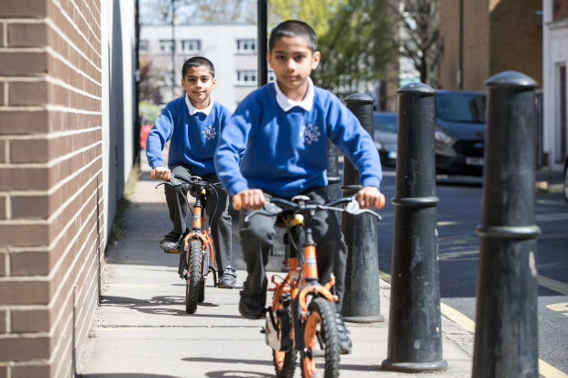
Pa mor gyffredin yw fy nhaith i’r ysgol?
©2021, Kois Miah, cedwir pob hawl

Slide 2
Rydych yn un o fwy na 10 miliwn
o blant ysgol y DU
9 miliwn yn Lloegr, 500,000 yng Nghymru, 700,000 yn yr Alban a 300,000 yng Ngogledd Iwerddon

Slide 3
Sut rydych chi’n teithio?
1, 2, 4, 11, 37, 43
Beic | Car / Fan | Bws Lleol | Bws Preifat | Trên | Cerdded
Notes:
Ffigurau'n dangos canrannau'r plant sy'n teithio i'r ysgol yn y DU yn defnyddio'r dull teithio hwn. Anogwch y disgyblion i ddyfalu pa ffigwr sy'n priodi gyda phob dull teithio.

Slide 4
Sut rydych chi’n teithio?
Atebion
Beic | Car / Fan | Bws Lleol | Bws Preifat | Trên | Cerdded
2 | 37 | 11 | 4 | 1 | 43
Notes:
Ffynhonnell yr adnoddau yw: https://www.ethnicity-facts-figures.service.gov.uk/culture-and-community/transport/travel-to-school/latest

Slide 5
Trafodaeth:
Pam rydych chi’n meddwl bod y rhan fwyaf o bobl yn teithio fel hyn i’r ysgol?
Beth sy’n rhwystro pobl rhag beicio i’r ysgol?
Beth yn eich barn chi yw’r %au ar gyfer eich dosbarth neu ysgol?

Slide 6
Pa mor hir yw’r daith?
Hyd fy nhaith (munudau) | Ffrind 1 | Ffrind 2 | Ffrind 3 | Ffrind 4 | Ffrind 5 | Ffrind 6 | Cyfartaledd
Cyfrifwch gyfartaledd chi a'ch ffrindiau. Sut mae eich cyfartaledd yn cymharu â'r cyfartaledd cenedlaethol o 19 munud?

Slide 7
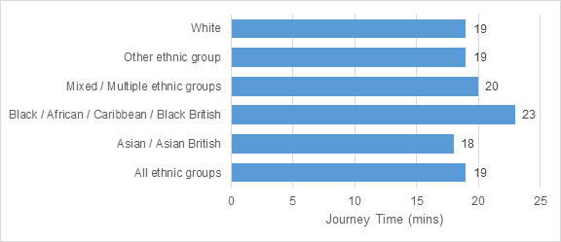
Pa mor hir yw’r daith?
Estyniad 1
Pam y gall amseroedd teithio gwahanol grwpiau ethnig amrywio?

Slide 8
Pa mor bell rydych chi’n teithio?
Estyniad 2
Cyfartaledd = 2.4 miles (3.9km) i'r ysgol
Pa mor bell y gallwch fynd o'ch ysgol mewn 10 munud wrth gerdded neu feicio?
Notes:
Disgyblion i ddefnyddio https://app.traveltime.com/ i ganfod pa mor bell y gallant fynd o’r ysgol mewn taith 10 munud ac yna beicio am 10 munud.

Slide 9
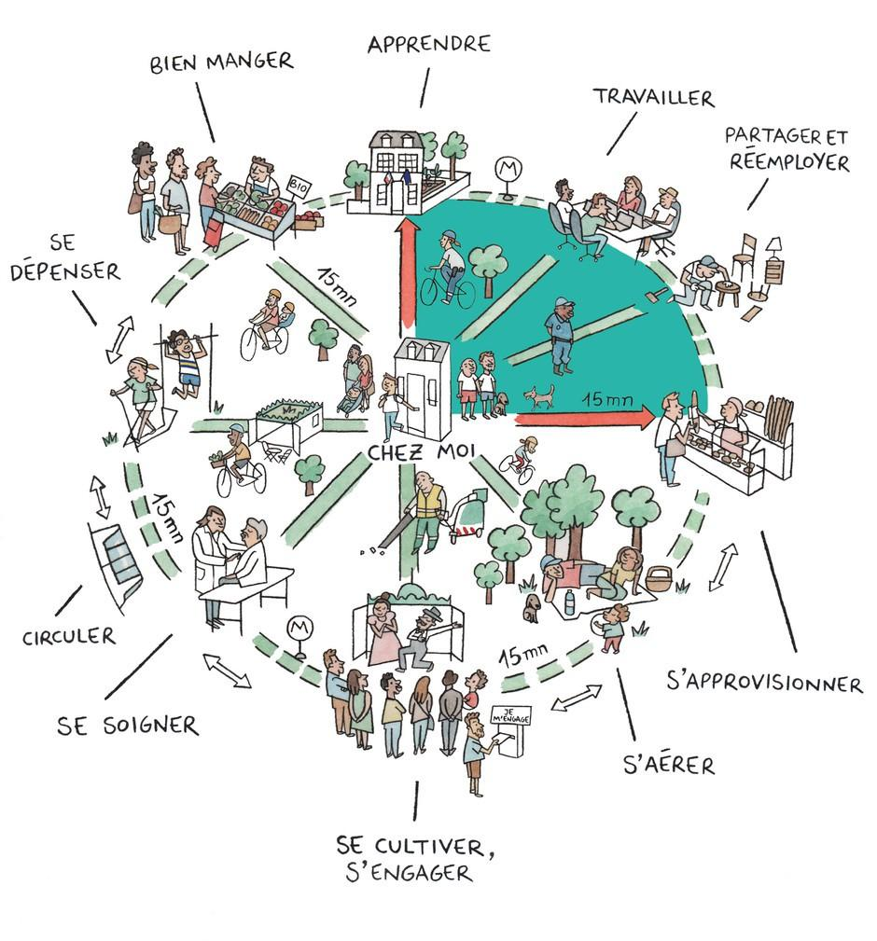
Cymdogaethau 15 munud
Estyniad 3

Slide 10
Estyniad 3
A oes modd i'ch ardal leol fod yn gymdogaeth 15 munud?
Beth sy'n rhwystro hyn?
Notes:
Dangoswch y fideo ar gymdogaethau 15 munud i'r disgyblion.: https://youtu.be/McGyONofhi4

Slide 11
Sustrans yw’r elusen sy’n ei gwneud yn haws i bobl gerdded a beicio.
Rydym yn cysylltu pobl a lleoedd, yn creu cymdogaethau byw, yn trawsnewid y daith i’r ysgol ac yn hwyluso taith hapusach ac iachach i’r gwaith
Ymunwch â ni ar ein siwrne
Mae Sustrans yn elusen gofrestredig rhif. 326550 (Cymru a Lloegr) SC039263 (Yr Alban). © Sustrans Ionawr 2021

